Slide 1
Swing
© Составление, Гаврилов А.В., Будаев Д.С., 2013
Лекция 10
УНЦ «Инфоком»
Самара
2013

Slide 2
План лекции
Технология AWT и ее особенности
Технология Swing и ее особенности
Иерархия компонентов Swing
Обработка событий в Swing
Апплеты

Slide 3
Графические приложения на Java
Кроссплатформенное графическое приложение?..
Abstract Window Toolkit (AWT)
Компоненты являются компонентами ОС
Большое количество native-кода
Отображение изменяется при смене ОС
Класс java.awt.Component определяет базовую функциональность всех компонентов

Slide 4
Иерархия классов AWT

Slide 5
Проблемы AWT
Сходные элементы в различных ОС могут иметь некоторые различия
ОС часто имеют элементы GUI, отсутствующие в других ОС
Использование native-методов в AWT приводит к возникновению ошибок на конкретных платформах

Slide 6
Технология Swing
Элементы GUI отрисовываются в пустых окнах
«Нативные» функции используются только для вывода окна, отрисовки и получения информации о действиях пользователя
Набор элементов GUI более широк, чем в AWT, и может быть еще расширен
Сильная привязка к «нативным» методам отсутствует, что снижает вероятность возникновения ошибок
Отображение на различных платформах единообразно

Slide 7
Иерархия классов

Slide 8
Иерархия классов. Пакет javax.swing

Slide 9
Отрисовка компонентов
Отрисовка производится в методе paintComponent()
Запрос на перерисовку
public void repaint()
public void repaint(long tm)
public void repaint(int x, int y, int width, int height)
public void repaint(long tm, int x, int y, int width, int height)
class NotHelloWorldPanel extends JPanel {
public void paintComponent(Graphics g) {
super.paintComponent(g);
g.drawString("Not a Hello, World program",
MESSAGE_X, MESSAGE_Y);
}
public static final int MESSAGE_X = 75;
public static final int MESSAGE_Y = 100;
}

Slide 10
Работа с графикой
java.awt.Graphics
Базовый класс, предназначенный для рисования в контекстах компонентов, в изображениях в памяти и т.д.
Предлагает простые средства рисования: void drawArc(int x, int y, int width, int height, int startAngle, int arcAngle) void drawString(String str, int x, int y) и т.д.
java.awt.Graphics2D
Класс-наследник класса java.awt.Graphics, обеспечивающий большую функциональность
работа с 2D-сценой
java.awt.geom.* Содержит набор классов работы с графическими примитивами

Slide 11
Работа с цветом
Класс java.awt.Color
Константы Color.BLUE, Color.RED
Покомпонентные конструкторы Color(float r, float g, float b, float a) Color(ColorSpace cspace, float[] components, float alpha)
Методы получения параметров цвета getRed(), getTransparency()

Slide 12
Работа со шрифтами
Класс java.awt.Font
Константы
Конструкторы Font(String name, int style, int size)
Методы модификации и получения параметров шрифта
Класс java.awt.FontMetrics
Содержит методы определения геометрических характеристик шрифтов

Slide 13
Двойная буферизация
В целях экономии времени на перерисовку логично запоминать однажды нарисованный статичный объект как рисунок в памяти
При использовании Swing для этого не надо предпринимать дополнительных действий по выделению памяти и.д.
Используется т.н. механизм «двойной буферизации», реализующий сохранение информации на уровне механизмов отрисовки
Для одного участка «видимой области» приложения используется не более одного изображения-буфера

Slide 14
Двойная буферизация
Методы класса JComponent
setDoubleBuffered(boolean aFlag) Устанавливает, буферизует ли объект свой вывод
boolean isDoubleBuffered() Возвращает булевское значение, показывающее, используется ли двойная буферизация, или нет

Slide 15
Pluggable Look And Feel
Программе можно придать различный вид, изменив «стиль» отрисовки компонентов
Внешний вид программы может изменяться во время исполнения
Перерисовка должна вызываться принудительно
Есть разработанные «стили» для базовых платформ
Существует возможность создания собственных «стилей»
String s;
switch (value) {
case 0: s = "javax.swing.plaf.metal.MetalLookAndFeel";
break;
case 1: s = "com.sun.java.swing.plaf.motif.MotifLookAndFeel";
break;
case 2: s = "com.sun.java.swing.plaf.windows.WindowsLookAndFeel";
break;
default: s = UIManager.getSystemLookAndFeelClassName();
}
UIManager.setLookAndFeel(s);
SwingUtilities.updateComponentTreeUI(getContentPane());

Slide 16
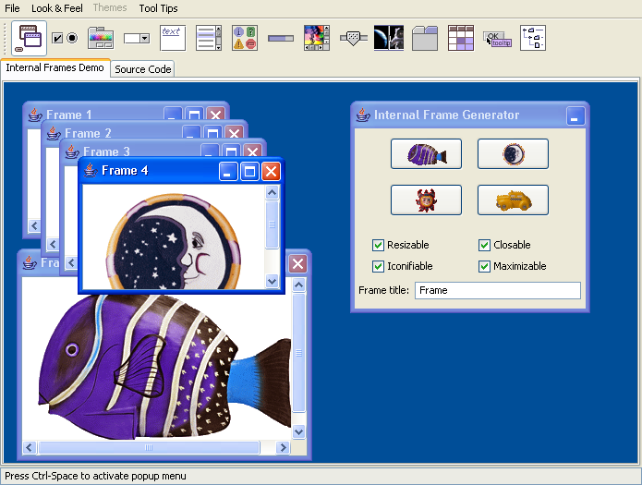
Windows

Slide 17
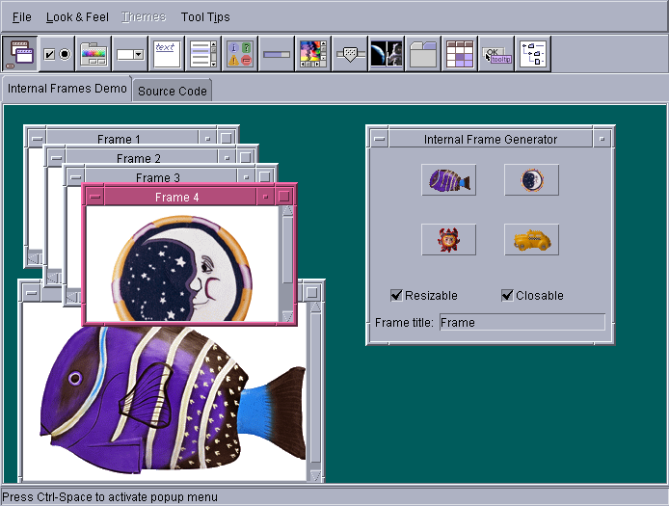
Motif

Slide 18
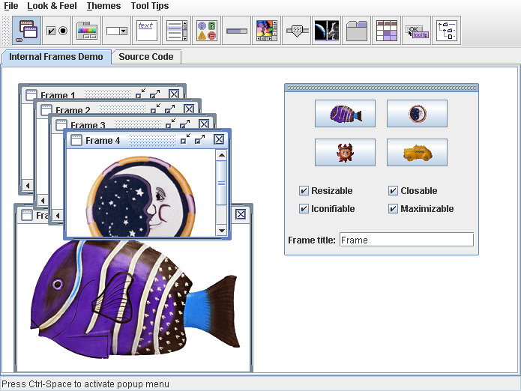
Java (Metal)

Slide 19
Оконные приложения в Swing
Используется класс javax.swing.JFrame
Содержимое окна находится на панели, ссылку на которую можно получить вызовом метода getContentPane()
Параметрами окна можно управлять

Slide 20
Пример оконного приложения
import java.awt.*;
import javax.swing.*;
public class CenteredFrameTest {
public static void main(String[] args) {
CenteredFrame frame = new CenteredFrame();
frame.setDefaultCloseOperation(JFrame.EXIT_ON_CLOSE);
frame.setVisible(true);
}
}
class CenteredFrame extends JFrame {
public CenteredFrame() {
Toolkit kit = Toolkit.getDefaultToolkit();
Dimension screenSize = kit.getScreenSize();
int screenHeight = screenSize.height;
int screenWidth = screenSize.width;
setSize(screenWidth / 2, screenHeight / 2);
setLocation(screenWidth / 4, screenHeight / 4);
Image img = kit.getImage("icon.gif");
setIconImage(img); setTitle("CenteredFrame");
}
}

Slide 21
Работа с меню
javax.swing.JMenuBar Панель меню в верхней части окна
javax.swing.JMenu Меню как таковое
javax.swing.JMenuItem Единичный элемент меню
javax.swing.JCheckBoxMenuItem Элемент меню «флажок»
javax.swing.JRadioButtonMenuItem Элемент меню «радио-кнопка»
javax.swing.JPopup Всплывающее меню

Slide 22
Менеджеры компоновки
Управляют размещением компонентов в контейнере, учитывая параметры этих компонентов (например, предпочтительный размер)
Реализуют интерфейс java.awt.LayoutManager
Устанавливаются с помощью метода setLayout() контейнера
Примеры простых компоновок:
Простая поточная компоновка FlowLayout
Поточная компоновка по вертикали/горизонтали BoxLayout
Компоновка в сетку GridLayout
Компоновка «Колода карт» CardLayout
Сетка с настраиваемыми размерами GridBagLayout
Граничная компоновка BorderLayout

Slide 23
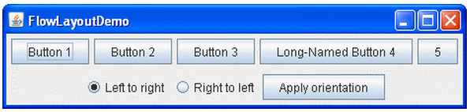
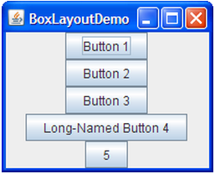
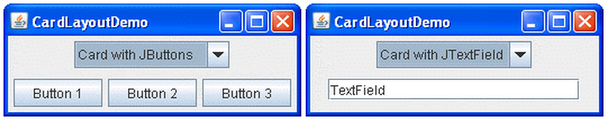
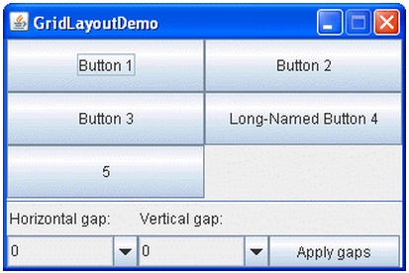
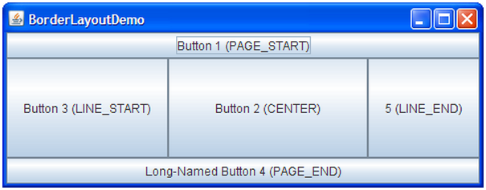
Примеры размещения компонентов

Slide 24
Обработка событий
Событие
Классы событий в пакетах
java.awt.event
javax.swing.event
Источник
public void addTypeListener (TypeListener el) throws java.util.TooManyListenersException
public void removeTypeListener(TypeListener el)
Слушатель
Должен реализовывать методы для приема и обработки уведомлений
Существует набор интерфейсов TypeListener, описывающих методы обработки событий
Класс слушателя должен реализовывать интерфейс, соответствующий событию

Slide 25
Некоторые типы и порождаемые события
Компонент | Событие | Значение
Component | ComponentEvent | Элемент либо перемещен, либо он стал скрытым, либо видимым
 | FocusEvent | Элемент получил или потерял фокус ввода
 | KeyEvent | Пользователь нажал или отпустил клавишу
 | MouseEvent, MouseMotionEvent | Пользователь нажал или отпустил кнопку мыши, либо курсор мыши вошел или покинул область, занимаемую элементом, либо пользователь просто переместил мышь или переместил мышь при нажатой кнопке мыши

Slide 26
Некоторые типы и порождаемые события
Компонент | Событие | Значение
Container | ContainerEvent | Элемент добавлен в контейнер или удален из него
Window | WindowEvent | Окно было открыто, закрыто, представлено в виде пиктограммы, восстановлено или требует восстановления
JButton | ActionEvent | Пользователь нажал кнопку
JScrollBar | AdjustmentEvent | Пользователь осуществил прокрутку
JCheckBoxMenuItem | ItemEvent | Пользователь поставил или снял флажок
 | ActionEvent | Пользователь выбрал пункт меню

Slide 27
Пример приложения Часть 1
package swingdemo;
import javax.swing.JOptionPane;
public class DemoFrame extends javax.swing.JFrame {
private javax.swing.JButton clearButton;
private javax.swing.JScrollPane scrollPane;
private javax.swing.JTextArea textArea;
public DemoFrame() {
initComponents();
}
private void initComponents() {
scrollPane = new javax.swing.JScrollPane();
textArea = new javax.swing.JTextArea();
clearButton = new javax.swing.JButton();
setDefaultCloseOperation(javax.swing.WindowConstants.EXIT_ON_CLOSE);

Slide 28
Пример приложения Часть 2
textArea.setColumns(20);
textArea.setRows(5);
scrollPane.setViewportView(textArea);
clearButton.setText("Clear");
clearButton.addActionListener(new java.awt.event.ActionListener() {
public void actionPerformed(java.awt.event.ActionEvent evt) {
clearButtonActionPerformed(evt);
}
});
javax.swing.GroupLayout layout = new
javax.swing.GroupLayout(getContentPane());
getContentPane().setLayout(layout);

Slide 29
Пример приложения Часть 3
layout.setHorizontalGroup(
layout.createParallelGroup(javax.swing.GroupLayout.Alignment.LEADING)
.addGroup(layout.createSequentialGroup()
.addContainerGap()
.addGroup(layout.createParallelGroup(
javax.swing.GroupLayout.Alignment.LEADING)
.addComponent(scrollPane, javax.swing.GroupLayout.DEFAULT_SIZE,
380, Short.MAX_VALUE)
.addGroup(javax.swing.GroupLayout.Alignment.TRAILING,
layout.createSequentialGroup()
.addGap(0, 0, Short.MAX_VALUE)
.addComponent(clearButton)
)
)
.addContainerGap()
)
);

Slide 30
Пример приложения Часть 4
layout.setVerticalGroup(
layout.createParallelGroup(javax.swing.GroupLayout.Alignment.LEADING)
.addGroup(layout.createSequentialGroup()
.addContainerGap()
.addComponent(scrollPane, javax.swing.GroupLayout.PREFERRED_SIZE,
251, javax.swing.GroupLayout.PREFERRED_SIZE)
.addPreferredGap(javax.swing.LayoutStyle.ComponentPlacement.RELATED)
.addComponent(clearButton)
.addContainerGap(javax.swing.GroupLayout.DEFAULT_SIZE,
Short.MAX_VALUE)
)
);

Slide 31
Пример приложения Часть 5
pack();
}
private void clearButtonActionPerformed(java.awt.event.ActionEvent evt) {
if (JOptionPane.showConfirmDialog(
rootPane,
"Are you sure you want to clear the text?",
"Confirmation",
JOptionPane.YES_NO_OPTION) == JOptionPane.YES_OPTION) {
textArea.setText("");
}
}
}

Slide 32
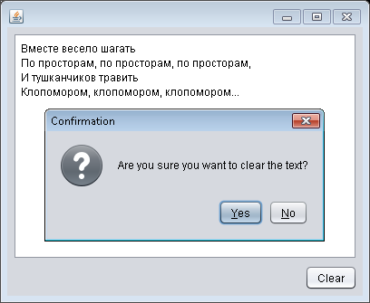
Общий вид окна программы-примера

Slide 33
События, слушатели и методы
Класс события | Интерфейс слушателя | Методы слушателя
ActionEvent | ActionListener | actionPerformed()
AdjustmentEvent | AdjustmentListener | adjustmentValueChanged()
ComponentEvent | ComponentListener | componentHidden() componentMoved() componentResized() componentShown()
ContainerEvent | ContainerListener | componentAdded() componentRemoved()
FocusEvent | FocusListener | focusGained() focusLost ()
ItemEvent | ItemListener | itemStateChanged()

Slide 34
События, слушатели и методы
Класс события | Интерфейс слушателя | Методы слушателя
KeyEvent | KeyListener | keyPressed() keyReleased() keyTyped()
MouseEvent | MouseListener | mouseClicked() mouseEntered() mouseExited() mousePressed() mouseReleased()
MouseMotionEvent | MouseMotionListener | mouseDragged() mouseMoved()

Slide 35
События, слушатели и методы
Класс события | Интерфейс слушателя | Методы слушателя
WindowEvent | WindowListener | windowActivated() windowClosed() windowClosing() windowDeactivated() windowDeiconified() windowlconified() windowOpened()

Slide 36
Классы-адаптеры
Находятся в пакете java.awt.event
Определены для интерфейсов слушателей того же пакета, содержащих более одного метода
Являются пустыми реализациями соответствующего интерфейса
Наследники классов-адаптеров переопределяют необходимые методы

Slide 37
Нерассмотренные возможности
Компоненты и виды порождаемых событий
Создание своих «стилей» отображения javax.swing.plaf
Вспомогательные классы JOptionPane, JFileChooser, JColorChooser и т.д.
«Высокоинтеллектуальные» компоненты JTree, JTable и т.д.
Drag&Drop java.awt.dnd
Вывод на печать java.awt.print

Slide 38
Понятие апплета
Апплет (applet) – небольшое приложение, доступное на Интернет-сервере, транспортирующееся по Интернет, автоматически устанавливающееся и выполняемое как часть Web-документа
В HTML-документ апплет встраивается с помощью тегов <applet> и <object>
После доставки к клиенту апплет имеет ограниченный доступ к ресурсам системы

Slide 39
Простейший апплет
import java.awt.*;
import java.applet.*;
/*
<applet code="HelloWorldApplet" width=200 height=40>
</applet>
*/
public class HelloWorldApplet extends Applet {
public void paint(Graphics g) {
g.drawString("Hello World!", 20, 20);
}
}

Slide 40
Тэг <applet>
<APPLET
CODE = appletFile
OBJECT = appletSerialFile
WIDTH = pixels
HEIGHT = pixels
[ARCHIVE = jarFiles]
[CODEBASE = codebaseURL]
[ALT = alternateText]
[NAME = appletInstanceName]
[ALIGN = alignment]
[VSPACE = pixels]
[HSPACE = pixels]
>
[< PARAM NAME = AttributeNamel VALUE = AttributeValuel >]
[< PARAM NAME = AttributeName2 VALUE = AttributeValue2 >]
[HTML-текст, отображаемый при отсутствии поддержки Java]
</APPLET>

Slide 41
Тэг <applet>
<html>
<head>
<title>Simple Graph</title>
</head>
<body>
<h1>Simple Graph</h1>
<applet code="GraphApplet.class" width="300" height="120">
alt="Browser understands tag but isn't running the applet"
Browser is completely ignoring the tag!
</applet>
</body>
</html>

Slide 42
Тэг <object>
<html>
<head>
<title>Simple Graph</title>
</head>
<body>
<h1>Simple Graph</h1>
<!--[if !IE]>-->
<object classid="java:GraphApplet.class"
type="application/x-java-applet"
height="300" width="550" >
<!--<![endif]-->
<object classid="clsid:8AD9C840-044E-11D1-B3E9-00805F499D93"
height="300" width="550" >
<param name="code" value="GraphApplet" />
</object>
<!--[if !IE]>-->
</object>
<!--<![endif]-->
</body>
</html>

Slide 43
Отладочная печать
Может выводиться на консоль и в статусную строку программы просмотра апплетов
В браузере можно получить доступ к консоли: Netscape: Options>Show Java Console IE: Tools>Sun Java Console
А можно и не получить…

Slide 44
Класс Applet
java.applet.Applet
Является классом-предком для любого апплета, включаемого в web-страницу или просматриваемого в Java Applet Viewer
При наследовании обычно переопределяется ряд методов

Slide 45
Скелетная структура апплета
void init() Вызывается один раз при инициализации
void start() Вызывается каждый раз при выводе документа, содержащего апплет, на экран
void stop() Вызывается каждый раз, когда браузер покидает документ, содержащий апплет
void destroy() Вызывается один раз, когда выполнение апплета заканчивается

Slide 46
Апплеты в Swing
Используется класс javax.swing.JApplet
Содержимое аплета находится на панели, ссылку на которую можно получить вызовом метода getContentPane()
Для добавление элементов используется её метод add()
Апплет может являться полноценным Swing-приложением

Slide 47
Пример апплета с использованием компонентов
import java.awt.*;
import java.awt.event.*;
import java.net.*;
import java.applet.*;
import javax.swing.*;
public class SwingApplet extends JApplet {
JButton button;
public void init() {
String laf = UIManager.getSystemLookAndFeelClassName();
try {
UIManager.setLookAndFeel(laf);
} catch (UnsupportedLookAndFeelException exc) {
System.err.println("Warning: UnsupportedLookAndFeel: " + laf);
} catch (Exception exc) {
System.err.println("Error loading " + laf + ": " + exc);
}
getContentPane().setLayout(new FlowLayout());
button = new JButton("Hello, I'm a Swing Button!");
getContentPane().add(button);
}
}

Slide 48
Пример апплета с обработкой событий
/* <applet code = "Scribble2" width=640 height=480> </applet> */
import java.applet.*;
import java.awt.*;
import java.awt.event.*;
public class Scribble2 extends JApplet implements MouseListener, MouseMotionListener {
private int lastX, lastY;
public void init() {
this.addMouseListener(this) ;
this.addMouseMotionListener(this);
}
public void mousePressed(MouseEvent e) {
lastX = e.getX();
lastY = e.getY();
}

Slide 49
Пример апплета с обработкой событий
public void mouseDragged(MouseEvent e) {
Graphics g = this.getGraphics();
int x = e.getX(), y = e.getY();
g.drawLine(lastX, lastY, x, y);
lastX = x; lastY = y;
}
public void mouseReleased(MouseEvent e) {}
public void mouseClicked(MouseEvent e) {}
public void mouseEntered(MouseEvent e) {}
public void mouseExited(MouseEvent e) {}
public void mouseMoved(MouseEvent e) {}
}

Slide 50
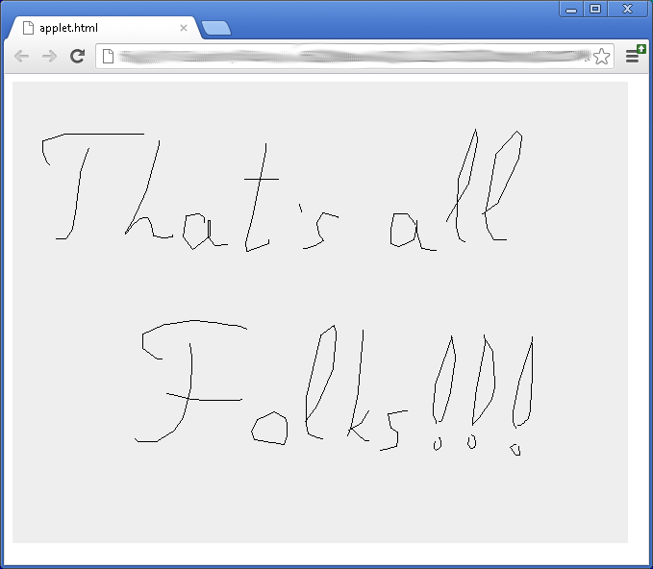
Результат работы программы

Slide 51
Спасибо за внимание!

Slide 52
Дополнительные источники
Арнолд, К. Язык программирования Java [Текст] / Кен Арнолд, Джеймс Гослинг, Дэвид Холмс. – М. : Издательский дом «Вильямс», 2001. – 624 с.
Вязовик, Н.А. Программирование на Java. Курс лекций [Текст] / Н.А. Вязовик. – М. : Интернет-университет информационных технологий, 2003. – 592 с.
Хорстманн, К. Java 2. Библиотека профессионала. Том 1. Основы [Текст] / Кей Хорстманн, Гари Корнелл. – М. : Издательский дом «Вильямс», 2010 г. – 816 с.
Хорстманн, К. Java 2. Библиотека профессионала. Том 2. Тонкости программирования [Текст] / Кей Хорстманн, Гари Корнелл. – М. : Издательский дом «Вильямс», 2010 г. – 992 с.
JavaSE APIs & Documentation [Электронный ресурс]. – Режим доступа: http://www.oracle.com/technetwork/java/javase/documentation/api-jsp-136079.html, дата доступа: 21.10.2011.
Java Media APIs [Электронный ресурс]. – Режим доступа: http://java.sun.com/javase/technologies/desktop/media/, дата доступа: 21.10.2011.

